Slide 1
Nociones de
Incertidumbre (en las Mediciones)
Mayckol Jesid Morales Castro
mmorales@inm.gov.co

Slide 3
“la talla promedio del hombre colombiano adulto es de 172 cm”

Slide 4
Los números resultantes de hacer una medición no significan nada

Slide 5
“la talla promedio del hombre colombiano adulto es de 172 cm, con una desviación estándar de 6,75 cm”

Slide 6
Los números resultantes de hacer una medición no significan nada, a menos que conozcamos sus márgenes de error e incluso cómo se correlacionan entre ellas.

Slide 7
Se define el “objeto” que se quiere medir

Slide 9
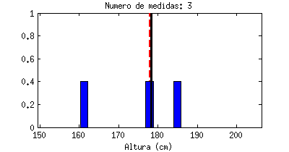

Slide 10
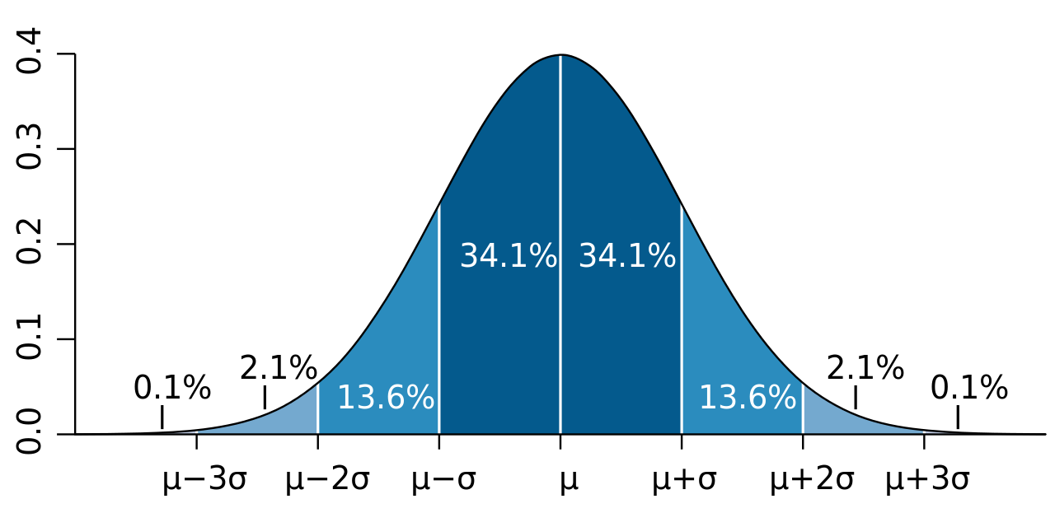

Slide 11
Intervalo de Confianza $±σ$ = 68,2%
Intervalo de Confianza $±2σ$ = 95,4%

Slide 12
¿Por qué ±2σ y no ±3σ o ±4σ?
Compromiso entre incluir la mayoría de los casos habituales dentro del margen de error sin hacerlo demasiado grande para que entren los valores “raros” o dispersos.
Intervalo de Confianza $±σ$ = 68,2%
Intervalo de Confianza $±2σ$ = 95,4%

Slide 13
¿Por qué ±2σ y no ±3σ o ±4σ?
Compromiso entre incluir la mayoría de los casos habituales dentro del margen de error sin hacerlo demasiado grande para que entren los valores “raros” o dispersos.
“la talla promedio del hombre colombiano adulto es de 172 cm, con una desviación estándar de 6,75 cm”
Intervalo de Confianza $±σ$ = 68,2%
Intervalo de Confianza $±2σ$ = 95,4%

Slide 14
¿Por qué ±2σ y no ±3σ o ±4σ?
Compromiso entre incluir la mayoría de los casos habituales dentro del margen de error sin hacerlo demasiado grande para que entren los valores “raros” o dispersos.
“95,4% de los hombres colombianos miden entre 158 y 186 cm”
Intervalo de Confianza $±σ$ = 68,2%
Intervalo de Confianza $±2σ$ = 95,4%

Slide 15
Objetivos
¿Qué significa, intuitiva y visualmente, la “incertidumbre” en una cifra?

Slide 16
COMUNICACIÓN EFECTIVA
TODAS LAS PREGUNTAS SON BIENVENIDAS
http://www.bipm.org/en/si/
16
Notes:
16
Definición incertidumbre 22
Resumen de metodología lámina 26

Slide 17
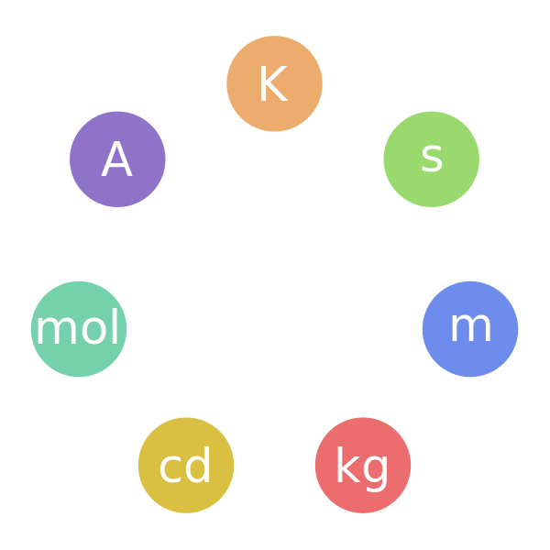
Generalidades.
Sistema Internacional (SI) de unidades.
Instituto Nacional de Metrología de Colombia - Av. Carrera 50 No 26 - 55 Int. 2 Bogotá, D.C. - Colombia Conmutador: (571) 2 54 22 22 / 5 88 02 46 E-mail: contacto@inm.gov.co Website: www.inm.gov.co

Slide 18
Generalidades.
Magnitud física: Longitud. Unidad: metro (m)
Longitud que en el vacío recorre la luz durante un 1/299 792 458 de segundo.
Instituto Nacional de Metrología de Colombia - Av. Carrera 50 No 26 - 55 Int. 2 Bogotá, D.C. - Colombia Conmutador: (571) 2 54 22 22 / 5 88 02 46 E-mail: contacto@inm.gov.co Website: www.inm.gov.co

Slide 19
Generalidades.
Magnitud física: Masa. Unidad: kilogramo (kg).
Masa del prototipo internacional del kilogramo, adoptado por la Conferencia General de Pesas y Medidas y depositado en la Oficina Internacional de Pesas y Medidas, en Sèvres, Francia.
Este prototipo es un cilindro de 39 mm de altura y 39 mm de diámetro de una aleación 90% de platino y 10% de iridio; tiene una densidad de 21 500 kg/m3.
Instituto Nacional de Metrología de Colombia - Av. Carrera 50 No 26 - 55 Int. 2 Bogotá, D.C. - Colombia Conmutador: (571) 2 54 22 22 / 5 88 02 46 E-mail: contacto@inm.gov.co Website: www.inm.gov.co

Slide 20
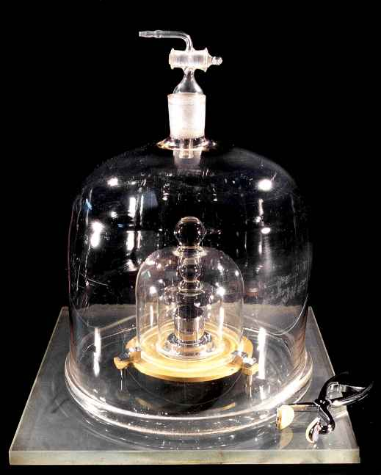
Generalidades.
Magnitud física: Masa.
Unidad: kilogramo (kg).
Este prototipo es un cilindro de 39 mm de altura y 39 mm de diámetro de una aleación 90% de platino y 10% de iridio; tiene una densidad de 21 500 kg/m3.
http://www.bipm.org/en/bipm/mass/image-ipk.html
Instituto Nacional de Metrología de Colombia - Av. Carrera 50 No 26 - 55 Int. 2 Bogotá, D.C. - Colombia Conmutador: (571) 2 54 22 22 / 5 88 02 46 E-mail: contacto@inm.gov.co Website: www.inm.gov.co

Slide 21
Generalidades.
Magnitud física: Tiempo. Unidad: segundo (s).
Duración de 9 192 631 770 periodos de la radiación de transición entre los dos niveles hiperfinos del estado fundamental del átomo de cesio 133.
Instituto Nacional de Metrología de Colombia - Av. Carrera 50 No 26 - 55 Int. 2 Bogotá, D.C. - Colombia Conmutador: (571) 2 54 22 22 / 5 88 02 46 E-mail: contacto@inm.gov.co Website: www.inm.gov.co

Slide 22
Generalidades.
Magnitud física: Intensidad de corriente eléctrica. Unidad: ampere (A).
Intensidad de una corriente constante que manteniéndose en dos conductores paralelos, rectilíneos, de longitud infinita, de sección circular despreciable y situados a una distancia de un metro uno de otro en el vacío, produciría una fuerza igual a 2·10⁻⁷ newton por metro de longitud.
Instituto Nacional de Metrología de Colombia - Av. Carrera 50 No 26 - 55 Int. 2 Bogotá, D.C. - Colombia Conmutador: (571) 2 54 22 22 / 5 88 02 46 E-mail: contacto@inm.gov.co Website: www.inm.gov.co

Slide 23
Generalidades.
Magnitud física: Temperatura termodinámica. Unidad: kelvin (K)
1/273,16 de la temperatura termodinámica del punto triple del agua. De aquí resulta que la temperatura termodinámica del punto triple del agua es igual a 273,16 kelvin exactamente.
Instituto Nacional de Metrología de Colombia - Av. Carrera 50 No 26 - 55 Int. 2 Bogotá, D.C. - Colombia Conmutador: (571) 2 54 22 22 / 5 88 02 46 E-mail: contacto@inm.gov.co Website: www.inm.gov.co

Slide 24
Generalidades.
Magnitud física: Cantidad de sustancia. Unidad: mol (mol).
Cantidad de sustancia que hay en tantas entidades elementales como átomos hay en 0,012 kg del isótopo carbono-12. Esta definición se refiere a átomos de carbono-12 no ligados, en reposo y en su estado fundamental. Cuando se emplee el mol, es necesario especificar las unidades elementales, que pueden ser átomos, moléculas, iones, electrones u otras partículas o grupos específicos de tales partículas.
Instituto Nacional de Metrología de Colombia - Av. Carrera 50 No 26 - 55 Int. 2 Bogotá, D.C. - Colombia Conmutador: (571) 2 54 22 22 / 5 88 02 46 E-mail: contacto@inm.gov.co Website: www.inm.gov.co

Slide 25
Generalidades.
Magnitud física: Intensidad luminosa. Unidad: candela (cd).
Intensidad luminosa, en una dirección dada, de una fuente que emite una radiación monocromática de frecuencia 5,4·1014 Hz y cuya intensidad energética en dicha dirección es 1/683 vatios por estereorradián.
Instituto Nacional de Metrología de Colombia - Av. Carrera 50 No 26 - 55 Int. 2 Bogotá, D.C. - Colombia Conmutador: (571) 2 54 22 22 / 5 88 02 46 E-mail: contacto@inm.gov.co Website: www.inm.gov.co

Slide 26
Generalidades.
Aspecto histórico del sistema internacional de unidades.
Instituto Nacional de Metrología de Colombia - Av. Carrera 50 No 26 - 55 Int. 2 Bogotá, D.C. - Colombia Conmutador: (571) 2 54 22 22 / 5 88 02 46 E-mail: contacto@inm.gov.co Website: www.inm.gov.co

Slide 27
Generalidades.
Magnitud física: Longitud. Unidad: metro (m)
1793: $\frac{1}{10 000 000}$ del meridiano que pasa por parís, entre el Polo norte y el Ecuador.
1960: 1 650 763.73 longitudes de onda en el vacío, de la radiación emitida por una transición entre los niveles cuánticos 2p¹⁰ y 5d⁵ del krypton- 86
1983: Longitud que en el vacío recorre la luz durante un 1/299 792 458 de segundo.

Slide 28
Generalidades.
Magnitud física: Masa. Unidad: kilogramo (kg).
1793: Masa contenida en un decímetro cúbico de agua en el punto de hielo.
1889: Masa del prototipo internacional del kilogramo, adoptado por la Conferencia General de Pesas y Medidas y depositado en la Oficina Internacional de Pesas y Medidas, en Sèvres, Francia.

Slide 29
Generalidades.
Magnitud física: Tiempo. Unidad: segundo (s).
Original: $\frac{1}{86 400}$ del día
1967: Duración de 9 192 631 770 periodos de la radiación de transición entre los dos niveles hiperfinos del estado fundamental del átomo de cesio 133.

Slide 30
GUÍA PARA LA EXPRESIÓN DE LA INCERTIDUMBRE DE MEDICIÓN(GUM)
Documento Básico
JCGM 100:2008
GUM 1995 CON CORRECCIONES MENORES
Publicado por el BIPM
Guía ISO/IEC 98-3: 2008
Guía Técnica Colombiana GTC 51

Slide 31
COAUTORES DEL MODELO GUM
BIPM : Oficina Internacional de Pesas y Medidas
OIML : Organización Internacional de Metrología Legal
ISO : Organización Internacional para la Normalización
IEC : Comisión Electrotécnica Internacional
IUPAC :Organización Internacional de Química pura y Aplicada *
IUPAP : Organización Internacional de Física Pura y Aplicada *
IFCC : Federación Internacional de Química Clínica y Laboratorios
de Medicina *
ILAC : Cooperación Internacional para la Acreditación de Laboratorios**
Notes:
* Desde 1995 han cambiado los nombres de estas organizaciones, originalmente se llamaban:
IFCC: Federación Internacional de Química Clínica
IUPAC: Unión Internacional de Química pura y Aplicada
IUPAP: Unión Internacional de Física Pura y Aplicada
** En 2005 se unió ILAC a las siete organizaciones originales
Definición incertidumbre 20
Resumen de metodología lámina 55

Slide 32
Medición (3ed VIM 2.1)
Proceso que consiste en obtener experimentalmente uno o varios valores que pueden atribuirse razonablemente a una magnitud
Nota 1 Las mediciones no son de aplicación a las propiedades cualitativas
Nota 2 La medición supone una comparación de magnitudes, e incluye el conteo de entidades.
Nota 3 Una medición supone una descripción de la magnitud compatible con el uso previsto de un resultado de medida, un procedimiento de medida y un sistema de medida calibrado conforme a un procedimiento de medida especificado, incluyendo las condiciones de medida.
32
Notes:
32

Slide 33
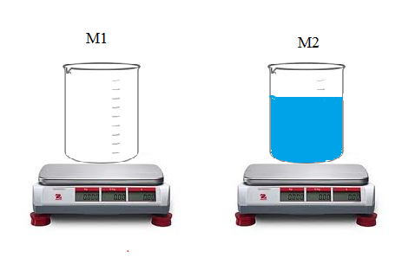
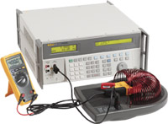
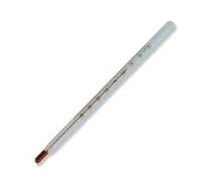
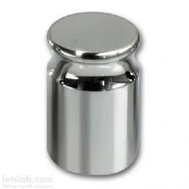
Sistema de Medida (3ed VIM 3.2)
Conjunto de uno o más instrumentos de medida y, frecuentemente, otros dispositivos, incluyendo reactivos e insumos varios, ensamblados y adaptados para proporcionar valores medidos dentro de intervalos especificados, para magnitudes de naturalezas dadas.
33
Notes:
33

Slide 34
Trazabilidad metrológica (3ed VIM 2.41)
Propiedad de un resultado de una medida por la cual el resultado puede relacionarse con una referencia mediante una cadena ininterrumpida y documentada de calibraciones, cada una de las cuales contribuye a la incertidumbre de medida

Slide 35
Precisión de medida (3ed VIM 2.15)
Proximidad entre las indicaciones o los valores medidos obtenidos por mediciones repetidas de un mismo objeto, o de objetos similares, bajo condiciones especificadas
35
Notes:
35
35

Slide 36
Precisión de medida continuación notas
Nota 1: Es habitual que la precisión de una medida se exprese numéricamente mediante medidas de dispersión tales como la desviación estándar, la varianza o el coeficiente de variación bajo las condiciones especificadas.
Nota 2: Las “condiciones especificadas” pueden ser condiciones de repetibilidad, condiciones de precisión intermedia, o condiciones de reproducibilidad.
Nota 3:La precisión se utiliza para definir la repetibilidad de medida, la precisión intermedia y la reproducibilidad.
Nota 4: Con frecuencia, “precisión de medida” se utiliza, erróneamente, en lugar de “exactitud de medida”.
36
Notes:
36
36

Slide 37
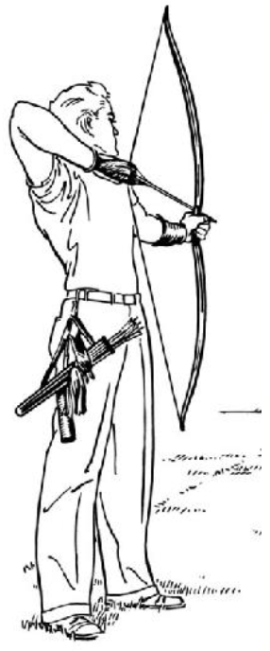
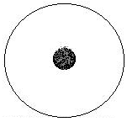
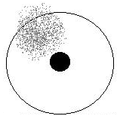
Exactitud de medida (3ed VIM 2.13)
Proximidad entre un valor medido y un valor verdadero de un mensurando
1
4
2
3
37
Notes:
37
37

Slide 38
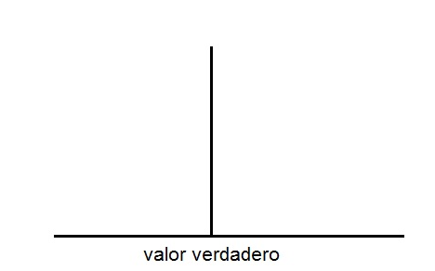
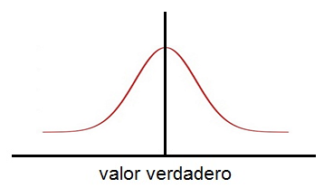
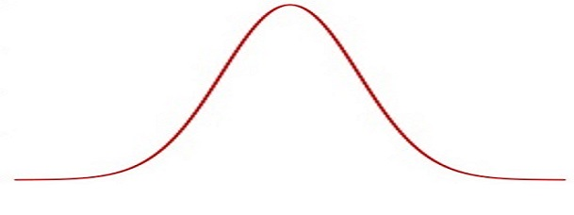
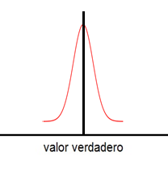
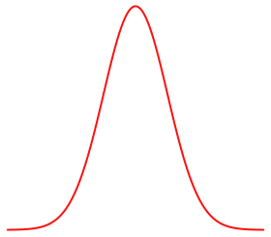
Exactitud de medida (3ed VIM 2.13)
error
error
38
Notes:
38
38

Slide 39
Veracidad de medida (3ed VIM 2.14)
Proximidad entre la medida de un número infinito de valores medidos repetidos y un valor de referencia
Nota 1. La veracidad de medida no es una magnitud y no puede expresarse numéricamente, aunque la norma ISO 5725 especifica formas de expresar dicha proximidad.
Nota 2. La veracidad de medida está inversamente relacionada con el error sistemático, pero no está relacionada con el error aleatorio.
Nota 3. No debe utilizarse el término «exactitud de medida» en lugar de «veracidad de medida».
39
Notes:
39
39

Slide 40
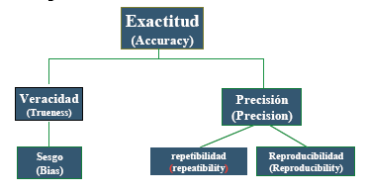
Relaciones de la exactitud de medida

Slide 41
Calibración (3ed VIM 2.39)
Operación que bajo condiciones especificadas establece, en una primera etapa, una relación entre los valores y sus incertidumbres de medida asociadas obtenidas a partir de los patrones de medida, y las correspondientes indicaciones con sus incertidumbres asociadas y, en una segunda etapa, utiliza esta información para establecer una relación que permita obtener un resultado de medida a partir de una indicación

Slide 42
Calibración continuación notas
Nota 1: Una calibración puede expresarse mediante una declaración, una función de calibración, un diagrama de calibración, una curva de calibración o una tabla de calibración. En algunos casos, puede consistir en una corrección aditiva o multiplicativa de la indicación con su incertidumbre correspondiente.
Nota 2: Conviene no confundir la calibración con el ajuste de un sistema de medida, a menudo llamado incorrectamente “autocalibración”, ni con una verificación de la calibración.
Nota 3: Frecuentemente se interpreta que únicamente la primera etapa de esta definición corresponde a la calibración.

Slide 43
Verificación (3ed VIM 2.44)
Aportación de evidencia objetiva de que un elemento satisface los requisitos especificados
Ejemplo: La confirmación de que se satisfacen las propiedades de funcionamiento declaradas o los requisitos legales de un sistema de medida.
Nota 1: Cuando sea necesario, es conveniente tener en cuenta la incertidumbre de medida.
Nota 2: El elemento puede ser, por ejemplo, un proceso, un procedimiento de medida, un material, un compuesto o un sistema de medida.
Nota 3: Los requisitos especificados pueden ser, por ejemplo, las especificaciones del fabricante.
Nota 4: En metrología legal, la verificación, tal como la define el VIML, y en general en la evaluación de la conformidad, puede conllevar el examen, marcado o emisión de un certificado de un sistema de medida.
Nota 5: No debe confundirse la verificación con la calibración. No toda verificación es una validación.
43
43

Slide 44
Ajuste de un sistema de medida (3 ed VIM 3.11)
Conjunto de operaciones realizadas sobre un sistema de medida para que proporcione indicaciones prescritas, correspondientes a valores dados de la magnitud a medir

Slide 45
Error de medida (3ed VIM 2.16)
Diferencia entre un valor medido de una magnitud y un valor de referencia
Notes:
45
45

Slide 46
Error sistemático de medida (3ed VIM 2.17)
Componente del error de medida que en medidas repetidas permanece constante o cambia de forma predecible
Error aleatorio de medida (3ed VIM 2.19)
Componente del error de medida que en mediciones repetidas varía de forma impredecible
Notes:
46
46

Slide 47
Incertidumbre de medida (3ed VIM 2.26)
Parámetro no negativo que caracteriza la dispersión de los valores atribuidos a un mensurando, a partir de la información utilizada
Nota 1: La incertidumbre de medida incluye componentes procedentes de efectos sistemáticos, tales como componentes asociadas a correcciones y a valores asignados a patrones, así como la incertidumbre debida a la definición. Algunas veces no se corrigen los efectos sistemáticos estimados y en su lugar se tratan como componentes de incertidumbre.
Nota 2: El parámetro puede ser, por ejemplo, una desviación estándar, en cuyo caso se denomina incertidumbre estándar de medida (o un múltiplo de ella), o una semiamplitud con una probabilidad de cobertura determinada.
Notes:
47
47

Slide 48
Incertidumbre de medida (3ed VIM 2.26) continuación notas
Nota 3: En general, la incertidumbre de medida incluye numerosas componentes. Algunas pueden calcularse mediante una evaluación tipo A de la incertidumbre de medida, a partir de la distribución estadística de los valores que proceden de las series de mediciones y pueden caracterizarse por desviaciones estándar. Las otras componentes, que pueden calcularse mediante una evaluación tipo B de la incertidumbre de medida, pueden caracterizarse también por desviaciones estándar, evaluadas a partir de funciones de densidad de probabilidad basadas en la experiencia u otra información.
Nota 4: En general, para una información dada, se sobreentiende que la incertidumbre de medida está asociada a un valor determinado atribuido al mensurando. Por tanto, una modificación de este valor supone una modificación de la incertidumbre asociada.

Slide 49
Términos específicos de la GUM
Incertidumbre estándar : (BIPM/ISO 2.3.1)
Incertidumbre del resultado de una medición igual a la raíz cuadrada positiva de la varianza estimada o desviación estándar.
Evaluación incertidumbre Tipo A : (BIPM/ISO 2.3.2)
Método para evaluar la Incertidumbre mediante el análisis estadístico de una serie de observaciones.
Evaluación incertidumbre Tipo B : (BIPM/ISO 2.3.3)
Método para evaluar la Incertidumbre por otro medio que no sea el análisis estadístico de una serie de observaciones.
49
Notes:
49

Slide 50
Incertidumbre Estándar Combinada : (BIPM/ISO 2.3.4)
Incertidumbre estándar del resultado de una medición, cuando el resultado se obtiene a partir de los valores de algunas otras magnitudes, igual a la raíz cuadrada positiva de una suma de términos, siendo éstos las varianzas y covarianzas de esas otras magnitudes, ponderadas en función de la variación del resultado de medida con la variación de dichas magnitudes.
Incertidumbre Expandida : (BIPM/ISO 2.3.5)
Cantidad que define un intervalo alrededor del resultado de medición, del que se espera que abarque una fracción grande de la distribución de valores, que razonablemente pudieran ser atribuidos al mensurando.
Factor de Cobertura:(BIPM/ISO 2.3.6)
Factor numérico usado como multiplicador de la incertidumbre estándar combinada con el propósito de obtener una incertidumbre expandida.
50
Notes:
50

Slide 51
Probabilidad : (ISO 3534-1:1993:1.1)
Número real, entre 0 y 1, asociado a un suceso aleatorio
Variable aleatoria : (ISO 3534-1:1993:1.2)
Variable que puede tomar cualquiera de los valores de un conjunto determinado de valores, y a la que se le asocia una distribución de probabilidad
Distribución de probabilidad: (ISO 3534-1:1993:1.3)
Función que da la probabilidad de que una variable aleatoria tome un valor dado cualquiera o pertenezca a un conjunto dado de valores
Nota. La probabilidad que cubre el conjunto total de valores de una variable aleatoria es igual a 1
51
Notes:
51

Slide 52
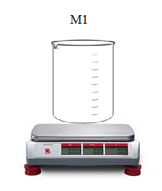
Fuentes de incertidumbre de medición
1.Definición incompleta del mensurando Y
2.Realización imperfecta de la definición del mensurando Y
52
Notes:
52
Tomado de: GUM 3.3.2
La calibración de los recipientes volumétricos de vidrio consiste en determinar el volumen de agua contenida o entregada por el recipiente. Este volumen de agua (V20), se conoce midiendo la masa de agua y determinado su densidad a la temperatura de prueba, para lo cual se mide la masa del recipiente vacío (M1) y después del recipiente lleno con agua destilada hasta la marca de aforo (M2); la diferencia de masa de ambas mediciones será la masa de agua contenida en el recipiente, (Ma)1. Considerando las correcciones por flotación y la diferencia de temperatura respecto a la temperatura de referencia de 20 °C y la temperatura del recipiente durante las mediciones (TA), el mensurando V20 se calcula por medio de la siguiente ecuación por lo que constituye el modelo matemático:

Slide 53
Fuentes de incertidumbre de medición (continuación)
3.Muestreo no representativo, la muestra medida no representa el mensurando definido
4.Insuficiente conocimiento del efecto de las condiciones ambientales o mediciones imperfectas de las mismas
53
Notes:
53
Tomado de: GUM 3.3.2

Slide 54
Fuentes de incertidumbre de medición (continuación)
5.Desviaciones del observador en la lectura de instrumentos analógicos
6.Resolución en la indicación
7.Valores inexactos de los patrones
8.Valores inexactos de constantes y otros parámetros obtenidos de fuentes externas y utilizados en el algoritmo de medición
54
Notes:
54
Tomado de: GUM 3.3.2

Slide 55
Fuentes de incertidumbre de medición (continuación)
9.Método y procedimiento de medición (hipótesis y aproximaciones)
55
Notes:
55
Tomado de: GUM 3.3.2

Slide 56
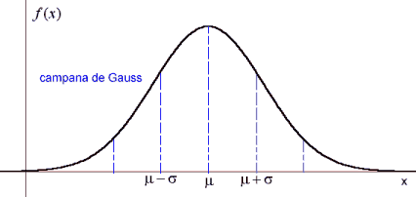
Fuentes de incertidumbre de medición (continuación)
10.Variaciones en observaciones repetidas, en condiciones aparentemente idénticas
56
Notes:
56
Tomado de: GUM 3.3.2

Slide 57
Procedimiento evaluación y expresión de incertidumbre
1.Establecer la relación entre variables el mensurando
Y y las magnitudes de entrada X_{i}
Identifique y aplique todas las correcciones significativas
La función debe contener todas las magnitudes, incluyendo correcciones y factores de corrección que puedan contribuir significativamente a la incertidumbre

Slide 58
2.Determinar el valor estimado x_{i} de cada magnitud de entrada X_{i}
- Análisis estadístico
Promedio
Evaluación de incertidumbre tipo A
Método de evaluación de incertidumbre mediante análisis estadístico de series de observaciones

Slide 59
3.Evaluar incertidumbre estándar u(x_{i}) de cada estimación de entrada (x_{i}).
Una magnitud de entrada puede tener varias componentes de incertidumbre.

Slide 60
Asociar una distribución de probabilidad
Desviación estándar

Slide 61
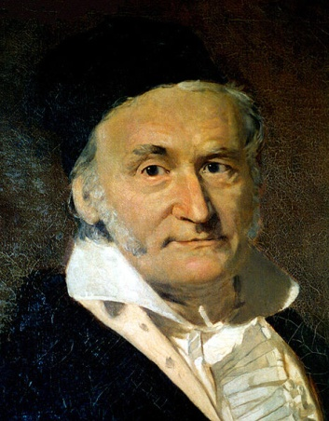
Distribución de Probabilidad Gaussiana
Notes:
61

Slide 62
Para s=10
Notes:
30 repeticiones GUM G.1.2

Slide 63
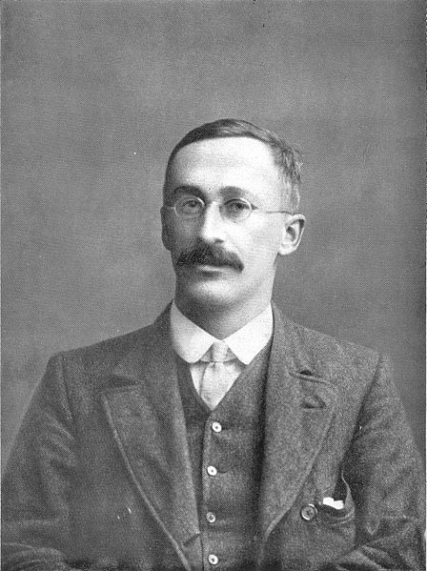
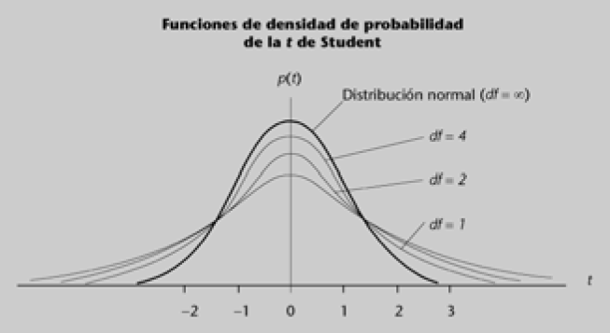
La distribución t se debe a William Sealey Gosset quien utilizaba el seudónimo de Student, fue formulada en 1908. Tomado de Wikipedia.

Slide 64
Evaluación de incertidumbre tipo B
Método de evaluación de incertidumbre por medios distintos
al análisis estadístico de series de observaciones
Algunos ejemplos pueden ser:
-Resolución
-Histéresis
-Certificados de calibración
-Especificaciones de fabricante
-Incertidumbres asignadas a valores de referencia tomados de libros o manuales
-Datos de mediciones anteriores
-Experiencia o conocimientos generales sobre el comportamiento y las propiedades de los materiales e instrumentos utilizados
Notes:
Ver GUM 4.3.1 ; F.2

Slide 65
Datos de mediciones anteriores y Experiencia
-Validación de métodos
Sesgo, linealidad, límite de detección, robustez, selectividad, especificidad, deriva
-Desempeño del método
Repetibilidad, precisión intermedia, reproducibilidad
Notes:
Sesgo instrumental (VIM: 4.20) diferencia entre la media de las indicaciones repetidas y un valor de referencia.
Método estadístico robusto (17043:3.12) método estadístico insensible a pequeñas desviaciones de las hipótesis de partida de un modelo probabilístico implícito

Slide 66
Incertidumbre estándar tipo B
Distribución rectangular o uniforme
-a
μ-s
μ + s
a
0
Porción de área comprendida entre μ-s y μ + s : ≈ 57,74 %¹
Varianza de una distribución rectangular
Incertidumbre tipo B para una distribución
Rectangular
Notes:
66
1. GUM G.1.3 nota página 70

Slide 67
4.Evaluar covarianzas de argumentos correlacionados
Coeficiente de correlación
Si r(y,z)=0 las mediciones son independientes
Si r(y,z)=1 las mediciones son completamente correlacionadas
Notes:
« Las correlaciones entre magnitudes de entrada no pueden ignorarse, siempre que existan y sean significativas» GUM 5.2.5

Slide 68
Causas de correlación entre dos magnitudes de entrada
-Uso del mismo instrumento de medida
-Uso del mismo patrón o la misma referencia con incertidumbre estándar significativa
-Métodos de medida que tengan incertidumbre significativa
Notes:
GUM F.1.2.3; en la tercera situación podemos encontrar el ejemplo, de la determinación de resistencia por voltiamperimétrico, en donde las incertidumbres tipo A elevadas visibilizan la correlación.

Slide 69
« Las correlaciones entre magnitudes de entrada no pueden ignorarse, siempre que existan y sean significativas»
GUM 5.2.5

Slide 70
5. Calcular el resultado de medición
En este punto se obtiene un estimado y, del mensurando Y a partir de la relación matemática establecida en el punto 1
Estimación del mensurando Y
Notes:
Las letras en minúsculas indican las estimaciones

Slide 71
6.Incertidumbre estándar combinada
Argumentos independientes
Coeficiente de sensibilidad
Argumentos correlacionados
si
Notes:
71

Slide 72
7.Declarar incertidumbre expandida U
Identificar incertidumbre dominante
Suponga que se tienen las siguientes fuentes de incertidumbre: u_{A}, u_{esp}, u_{cal} ,u_{res} y que la mayor es u_{res} entonces:
Si
u_{res} es dominante !

Slide 73
Incertidumbre dominante
Existe
Si
No
Grados efectivos de libertad
Determinar factor de cobertura

Slide 74
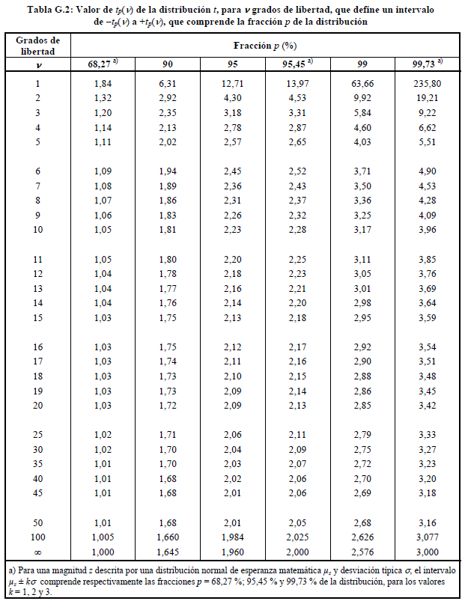
GUM Tabla G.2
Notes:
GUM: G.3.4 «…el valor t_{p}($∞$) para un valor dado de p, es igual al valor k_{p} para el mismo valor de p.

Slide 75
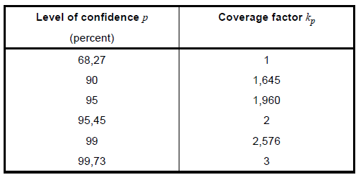
Valor del factor de cobertura k_{p} que proporciona un intervalo correspondiente a un nivel de confianza p, suponiendo una distribución normal
GUM Tabla G.1
Notes:
JCGM 100 GUM 2008_-1995 with minor corrections en pdf página 80

Slide 76
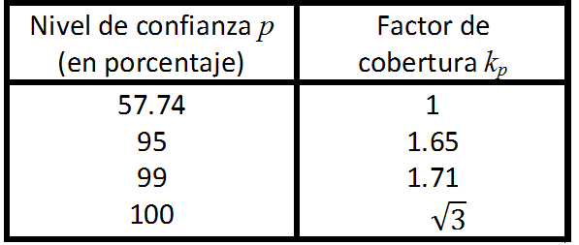
Valor del factor de cobertura k_{p} que proporciona un intervalo correspondiente a un nivel de confianza p, suponiendo una distribución rectangular con desviación estándar $\frac{a}{\sqrt{3}}$
GUM nota tabla G.1

Slide 77
EN RESUMEN
proporciona un intervalo Y=y ± U_{p} con un nivel de confianza aproximado p
Notes:
GUM G.4.1

Slide 78
Grados efectivos de libertad
Fórmula de Welch-Satterthwaite
Grados de libertad
Tipo B
Tipo A
Absoluta seguridad que todos los valores posibles del mensurando se encuentran en este intervalo
de lo contrario
n-1 donde n es
el número
de repeticiones
v_{i} = ∞
Notes:
78
GUM G.4.1
5.1.3
G.4.2

Slide 79
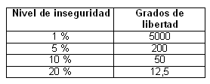
Grados de libertad incertidumbre tipo B
Cuando se tiene un nivel de inseguridad de 0,05,
es decir del 5 %, el valor de los grados de libertad
es igual a:
= 200
Este porcentaje se escoge de acuerdo
con experiencia y conocimiento que se tenga.

Slide 80
8.Reporte del resultado de medición
-Describir la forma en que se ha definido el mensurando Y
-Indicar el resultado de la medición Y=y ± U proporcionar las unidades de correspondientes
-Proporcionar el valor de k
-Indicar el nivel de confianza aproximado de la incertidumbre expandida

Slide 81
Presupuesto de incertidumbre

Slide 82
Resumen del procedimiento para estimación de la incertidumbre de medición
1.Establecer la relación entre variables :
2.Determinar el valor estimado de cada argumento
3.Evaluar incertidumbre estándar de cada estimación Asociar una distribución de probabilidad
4.Evaluar covarianzas de argumentos correlacionados,
5.Calcular el resultado de medición, (y)
6.Determinar incertidumbre estándar combinada
7.Declarar incertidumbre expandida U:
Calcular grados efectivos de libertad fórmula de Welch-Satterthwaite
Determine factor de cobertura
8.Reporte del resultado de medición
82
Notes:
82

Slide 83
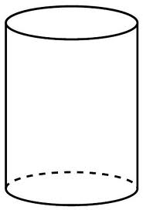
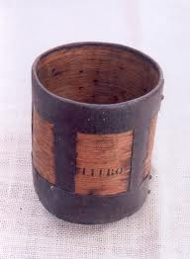
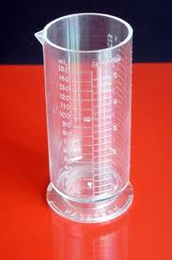
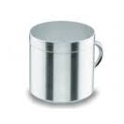
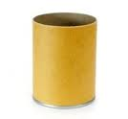
Ejercicio 4.
Determinar la incertidumbre expandida del volumen de un recipiente cilíndrico por el método geométrico, con los siguientes datos:
$$V=\frac{π}{4}hd^{2}$$
h (cm) d (cm)
10,00 5,00
10,05 5,01
10,10 5,03
10,10 5,03
10,15 5,04
10,20 5,04
10,20 5,03
10,25 5,05
10,20 5,05
10,30 5,05
83

Slide 84
Bibliografía
1- JCGM 100:2008. Evaluation of measurement data Guide to the expression of uncertainty in measurement (GUM). Joint Committee for Guides in Metrology.
2- JCGM 104:2009. Evaluation of measurement data – An introduction to the “Guide to the expression of uncertainty in measurement” and related documents.
3- JCGM 200:2008. International Vocabulary of Metrology Basic and General Concepts and associated terms, 3rd Edition. Joint Committee for Guides in Metrology
4- EA-4/02 - Expression of the Uncertainty of Measurement in Calibration.
5- G.C Canavos “Probabilidad y Estadística: Aplicaciones y Métodos” primera edición, McGraw-Hill 1988, México.

Slide 85
Gracias por su atención

